Slide 1
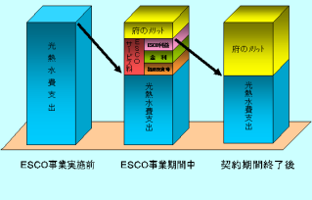
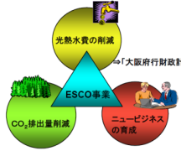

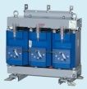
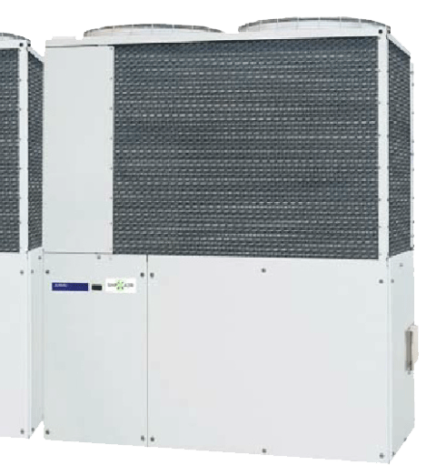
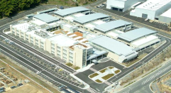
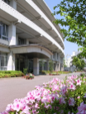
大阪府における省エネ・新エネ設備導入の取組みについて（概要）
H26.11
大阪府住宅まちづくり部
公共建築室設備課
① ESCO事業の広範な導入
② 省エネ提案型総合評価入札の実施
③ 屋根貸しによる太陽光パネル
設置促進事業の推進
ESCO事業とは
これまでの公共入札では…
民間の資金やノウハウを活用
して既存庁舎等を改修し、省
エネ化による光熱水費の削減
分で経費等を償還し、残余を
施設所有者とESCO事業者の
利益とする事業
・価格競争の原則から発注仕様は汎用の仕様に限定
⇒省エネに有効なトップランナー機器や特許技術が採用できない
・従前の総合評価入札では施工実績や技術者の資格評価が中心
⇒結果として価格のみに帰結
事業概要
「再生可能エネルギーの固定価格買取制度」を活用し、府有建築物の屋上屋根を貸し出して、民間事業者の資金により太陽光発電システムを導入し、再生可能エネルギーの導入を促進する事業
省エネによるランニングコスト削減とイニシャルコストを等価評価して業者を選定する「省エネ提案型総合評価入札制度」を新たに構築
事業スキーム
※シェアード・セイビングス契約の場合
○民間事業者が府有施設に
太陽光発電システムを設置
○府は契約期間中屋根使用料
を事業者より得る
○事業者は電力会社への売電
収入で工事費等の経費を賄う
⇒府は初期投資なく再生可能
エネルギーの導入が可能
ESCO事業の特長
大阪府
電力会社
○初期投資が不要、後年度負担増なし
○省エネ化、光熱水費削減、CO2排出
量削減の3大効果が同時に得られる
○省エネビジネス・新技術開発の育成
北河内地域支援学校(仮称)の新築設備工事を対象に
全国で初めて実施 (電気・機械設備の計3案件)
使用
許可
売電
収入
屋根
使用料
支払
電力
売却
提案事例 (北河内地域支援学校)
民間事業者
①建物のまるごとLED化
事務室や教室等にLEDを導入
1,900台(ランプ3,400本)
府有建築物
でも初!!
導入実績
電力消費量
32％削減＊
太陽光パネル基礎設置工法の認定
平成13年母子保健医療センターに全国に先駆け導入、
25年度までに33施設(18事業)で事業化済み
②トップランナー変圧器の導入
高性能化で損失電力を削減
単相/三相 計900ｋVA
○全国初の試みとして防水等の性能を確保しうる太陽光パネル基礎
設置工法の認定を実施(H25:5社7工法⇒H26:9社30工法)
○これを標準工法として25年度に事業者の公募を実施
損失電力量
45％削減＊
契約 年度 | 施設名 | 延床面積 （㎡） | 省ｴﾈ率 （％）
H13 | 母子保健総合医療センター | 32,125 | 24.8
H14 | ４府民センタービル | 計29,354 | 19.7
H15 | 急性期・総合医療センター | 68,841 | 25.1
H15 | 教育センター | 18,830 | 13.7
H15 | 障がい者交流促進センター | 8,080 | 21.8
H15 | 池田・府市合同庁舎 | 21,083 | 29.1
H16 | 呼吸器・アレルギー医療センター | 43,233 | 39.8
H16 | マイドームおおさか | 31,180 | 29.4
H16 | 労働センター | 21,584 | 34.7
H17 | 門真運転免許試験場 | 28,044 | 19.4
H17 | 中河内府民センタービル | 6,367 | 17.3
H17 | 府庁舎本館・別館 | 計64,094 | 8.3
H18 | 体育会館 | 28,206 | 16.1
H18 | 青少年海洋センター | 16,911 | 17.3
H19 | 男女共同参画・青少年センター | 12,761 | 24.7
H25 | 池田保健所外１０件 | 計26,427 | 7.8
H26 | 大阪府立中央図書館 | 30,770 | 41.5
H26 | りんくうタウン駅ビル | 15,320 | 30.3
●省エネ率:約23％
●CO2削減量:
約13万ｔ
●光熱水費削減費:
約51億円
※省エネ率は平均値、その他は
平成25年度までの累計値
導入効果
③高効率空調機の導入
「おそうじロボット」機能付き
14台(室内機109台)
25年度は３施設で太陽光パネルの導入を決定!!
ガス消費量
10％削減＊
導入効果
CO2削減量 約1,260ｔ(20年間見込み)
省エネ提案型総合評価入札のメリット
＊標準設計比
南大阪高等職業技術専門校(48.75kW)
泉南支援学校
(24.00kW)
春日丘高校
(47.35kW)
◆トップランナー機器、高度な先進技術の導入で省エネ化を促進！
◆ランニングコストにおけるコストダウンに貢献！
◆技術評価のインセンティブにより、企業の技術開発を促進！
導入効果
●総発電量 約2,726MWh
●CO2削減量 約1,300ｔ(20年間見込み)
○26年度計9施設で事業者を決定(年間CO2削減量計1,530t)
○「新・大阪府ESCOアクションプラン」をH27.2策定予定、
引き続きESCO事業の導入を拡大
○26年度新たに2施設を対象に実施。さらに計4,560tのCO2
削減効果(20年間)を見込む。工事発注における省エネ推進
の効果的な方策として今後も積極的に適用
○26年度計6施設で事業者を決定(発電容量計760kW)
○既存建築物への導入は府の防水改修時期とあわせて実施
するなど公募手法も工夫しながら今後の事業展開を図る。
多角的なアプローチから施策を展開し、地球温暖化防止の持続的な取組みを図る

